Slide 1
Demo
Proftaakgroep S23D: Pim van Antwerpen, Mark Claessens, Kees Werson (Projectleider), Stan Wulms

Slide 2
Inhoudsopgave
ERD
Netwerktekening

Slide 3
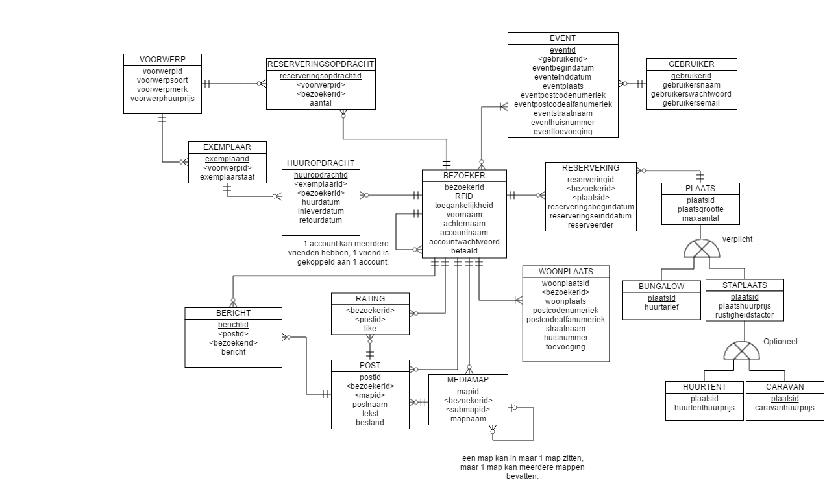

Slide 4
